Slide 1
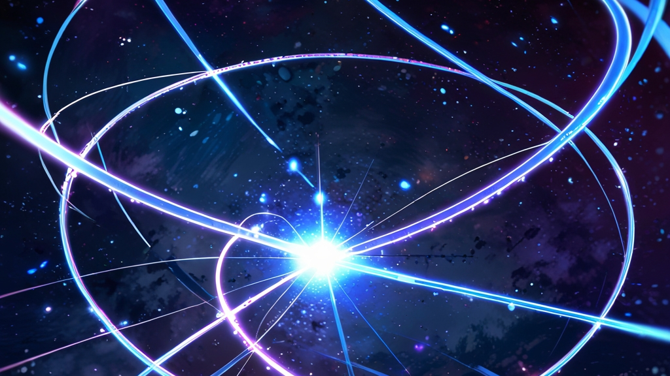

Slide 2
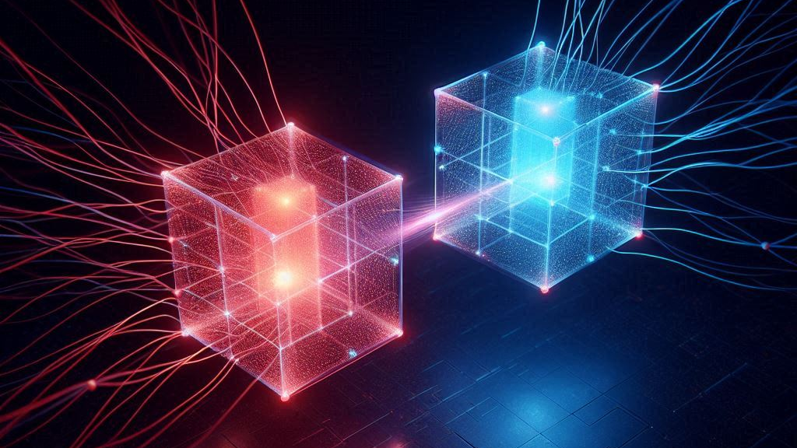

Slide 3
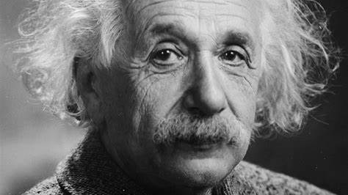

Slide 4
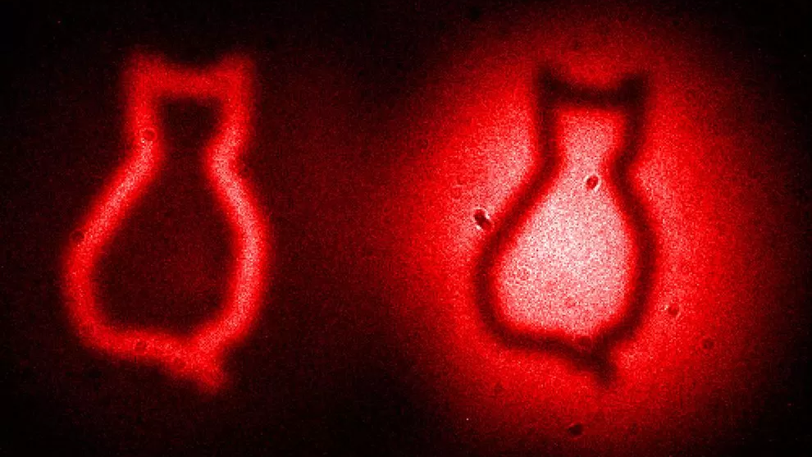

Slide 5
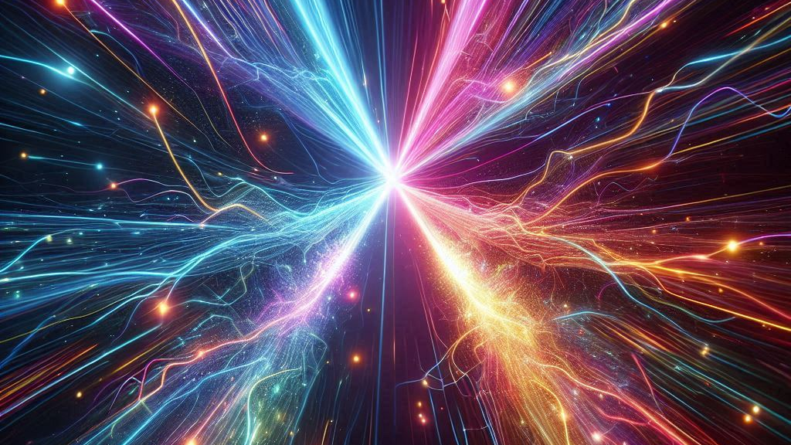

Slide 6


Slide 7
QUBITS DA GALÁXIA

Slide 8
QUBITS DA GALÁXIA
ENTRELAÇAMENTO QUÂNTICO

